Slide 1
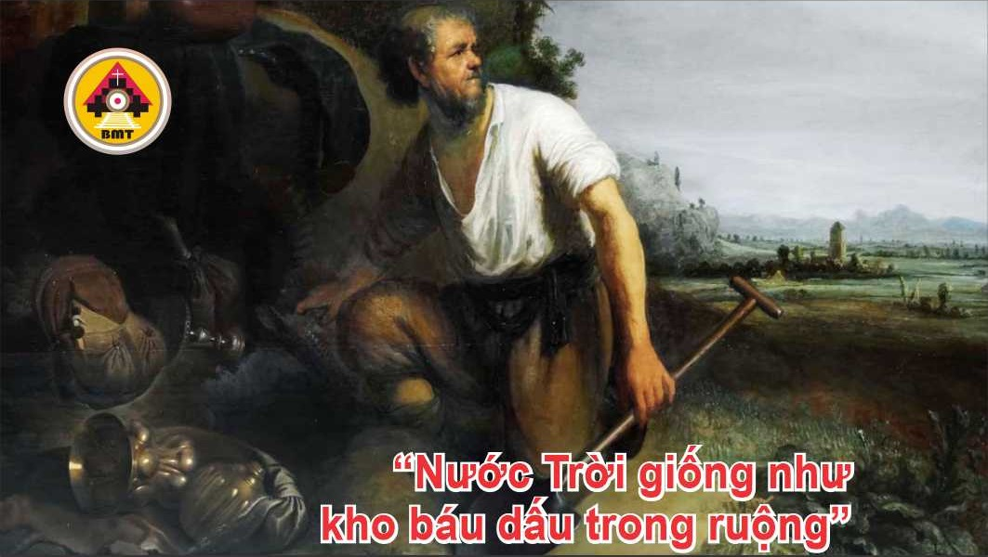

CHÚA NHẬT XVII THƯỜNG NIÊN A

Slide 2
Ca Nhập Lễ
Thiên Chúa ngự trong thánh điện của Người; Thiên Chúa tạo nhà cửa cho những kẻ bị bỏ rơi. Chính Người ban cho dân Người được quyền năng và mãnh lực.

Slide 3

Bài Đọc 1: 1 V 3, 5. 7-12
“Xin ban cho tôi tớ Chúa tâm hồn khôn ngoan”.
Trích sách Các Vua quyển thứ nhất.

Slide 4
Đáp Ca
Tv 118, 57 và 72. 76-77. 127-128. 129-130
Ðáp: Lạy Chúa, con yêu chuộng luật pháp của Chúa biết bao!

Slide 5

Bài Đọc 2: Rm 8, 28-30
“Người đã tiền định cho chúng ta trở nên giống hình ảnh Con Người”.
Trích thư Thánh Phaolô Tông đồ gửi tín hữu Rôma.

Slide 6
Alleluia: 1 Pr 1, 25
Alleluia-alleluia: – Lời Chúa tồn tại muôn đời, đó là lời Tin Mừng đã rao giảng cho anh em. – Alleluia.

Slide 7
Phúc Âm: Mt 13, 44-52 {hoặc Mt 44-46}

Slide 8


Slide 9
KINH TIN KÍNH

Slide 10



LỜI NGUYỆN TÍN HỮU

Slide 11

DÂNG LỄ

Slide 12
CA HIỆP LỄ
Linh hồn tôi ơi, hãy chúc tụng Chúa, và chớ khá quên mọi ân huệ của Người.

Slide 13
CHÚA NHẬT XVII THƯỜNG NIÊN A

